Slide 1
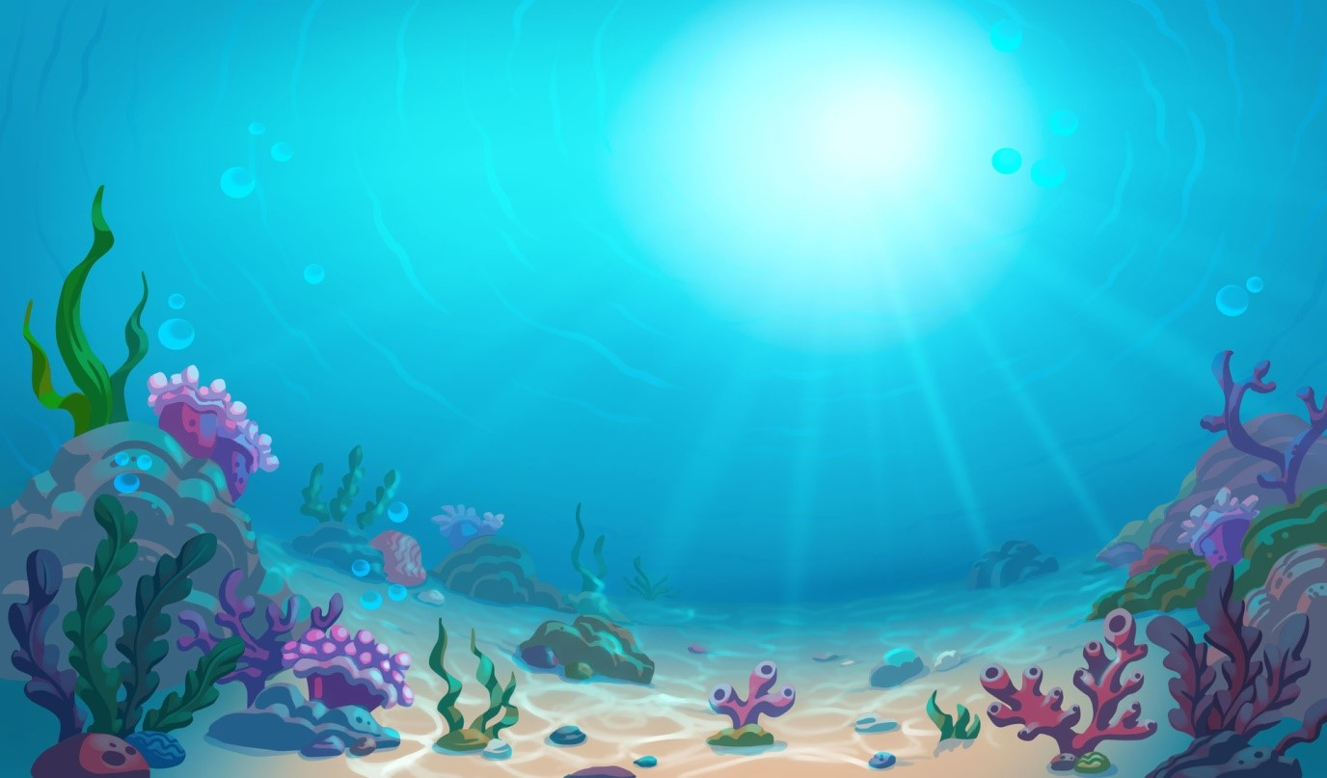
Муниципальное бюджетное дошкольное образовательное
учреждение детский сад «Ягодка» п. Сосенки
Исследовательский проект
«РАКУШКА»
Автор проекта:
Воспитатель средней группы первой категории
Солдатченко Лариса Владимировна

Slide 2
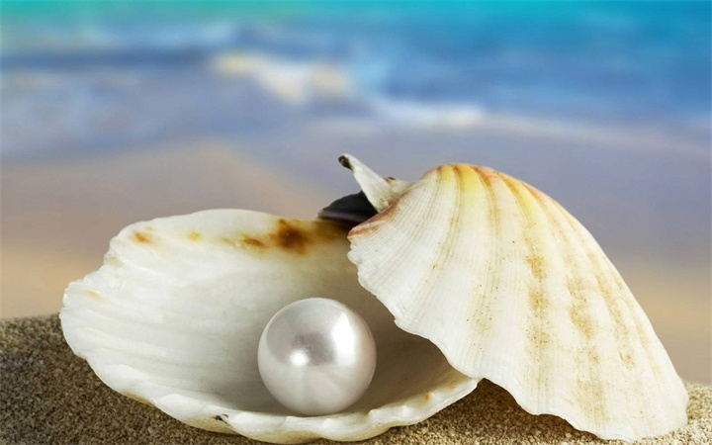
Море шепчет не грусти,
Лучше в гости приходи.
Подарю тебе ракушку,
Ласково шепну на ушко,
Искупаю в пене даже,
Полежишь со мной на пляже.
Улыбнёшься облакам,
А потом вернёшься к нам.
Г. Польняк

Slide 3
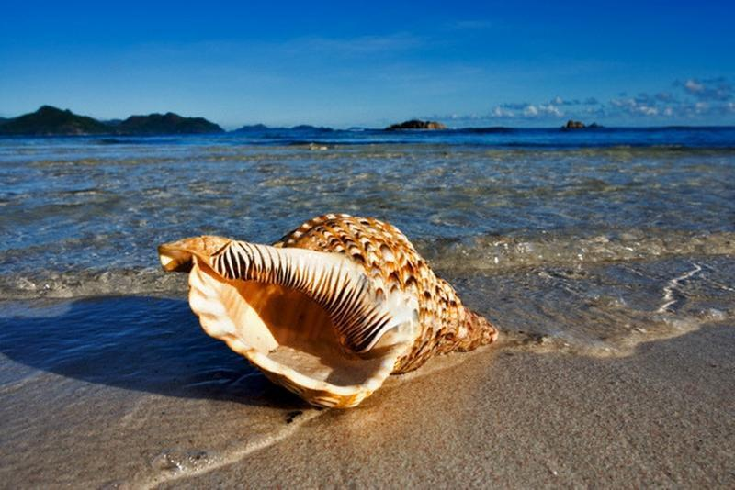
Тип проекта: исследовательский, индивидуальный.
Продолжительность проекта: краткосрочный (3 недели)
Период работы: сентябрь – октябрь 2020г.
Участники проекта: воспитанник средней группы, воспитатели, родители.
Актуальность темы: В последнее время люди стали чаще отдыхать на море, а возвращаясь, домой стараются привезти ракушки, которые будут напоминать о море. Гипотеза:
Я предполагаю, что ракушка – это осколки подводных камней, волны их делают такими гладкими и волнистыми; а море в ракушке слышно
потому, что она долго лежала в воде.

Slide 4
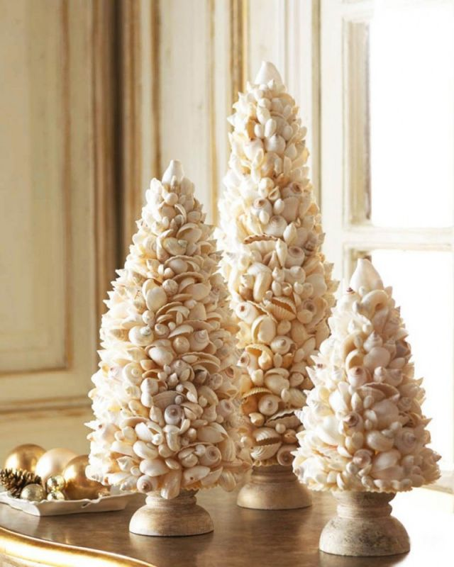
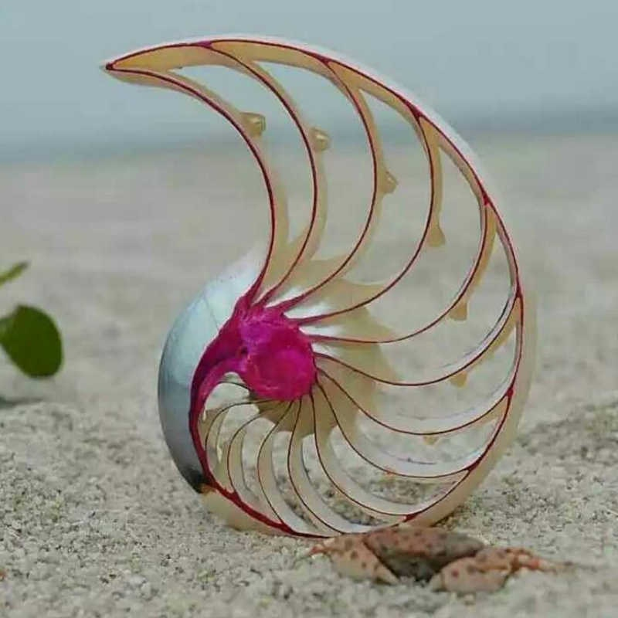
Цель проекта: Узнать и рассказать детям в своей группе интересные сведения о ракушках, об их форме, о том, как они растут, откуда они в море.

Slide 5
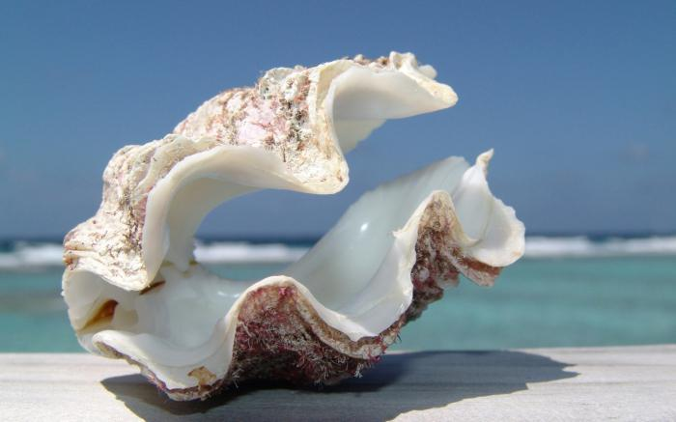
Задачи проекта:
- познакомиться с разными видами ракушек, местами их обитания;
- выяснить, почему мы слышим в раковине шум моря?
- познакомить со своей коллекцией ракушек детей группы и всех желающих;
- оформить вместе с воспитателем в группе мини-музей «На дне морском»;
- дать ракушкам «Вторую жизнь», сделать из них поделки.
Ожидаемый результат проекта:
-Познакомиться и получить новые знания о моллюсках, их разновидностях, важности их пребывания
на морских побережьях;
-бережно относится к природным ресурсам.

Slide 6

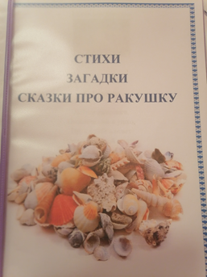
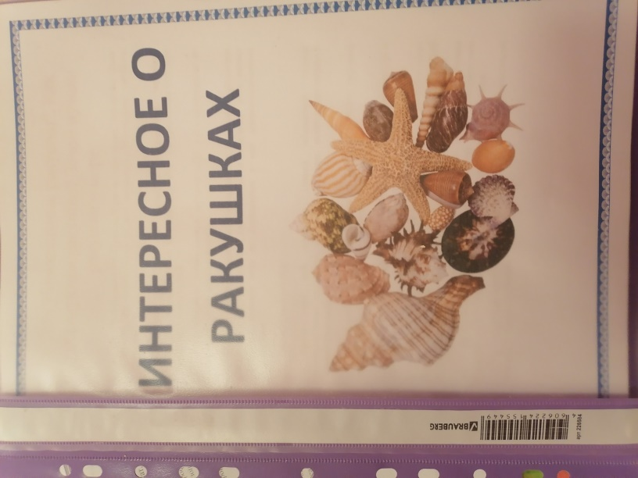
I этап: Подготовительный (сбор информации).
- Подбор литературы по теме (энциклопедии, словари, журналы, книги);
- выставка ракушек, иллюстраций, альбомов с ракушками;
- поисковая деятельность – как растет ракушка? Почему слышно море в ракушке? Ракушка – это осколки подводных камней?

Slide 7
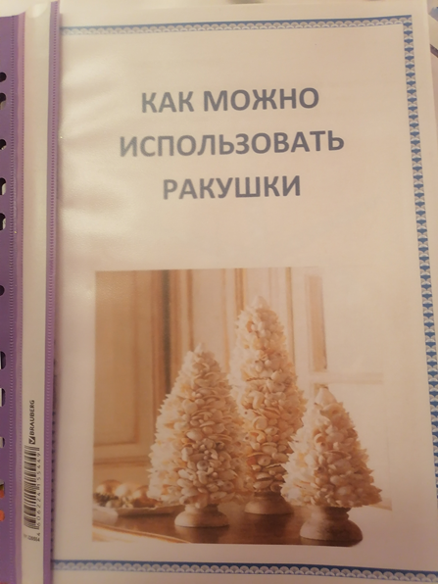
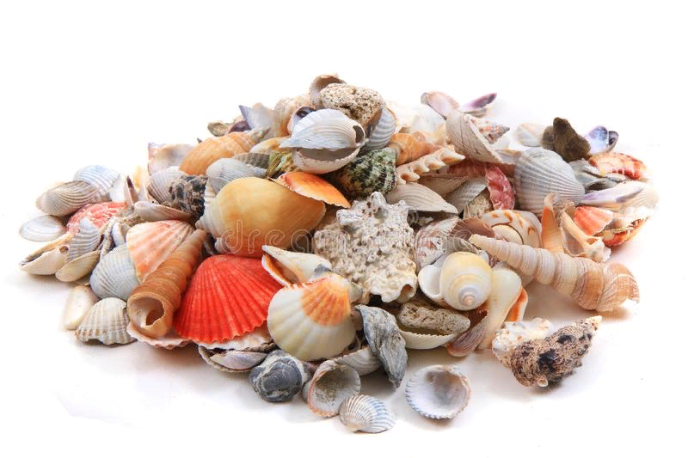
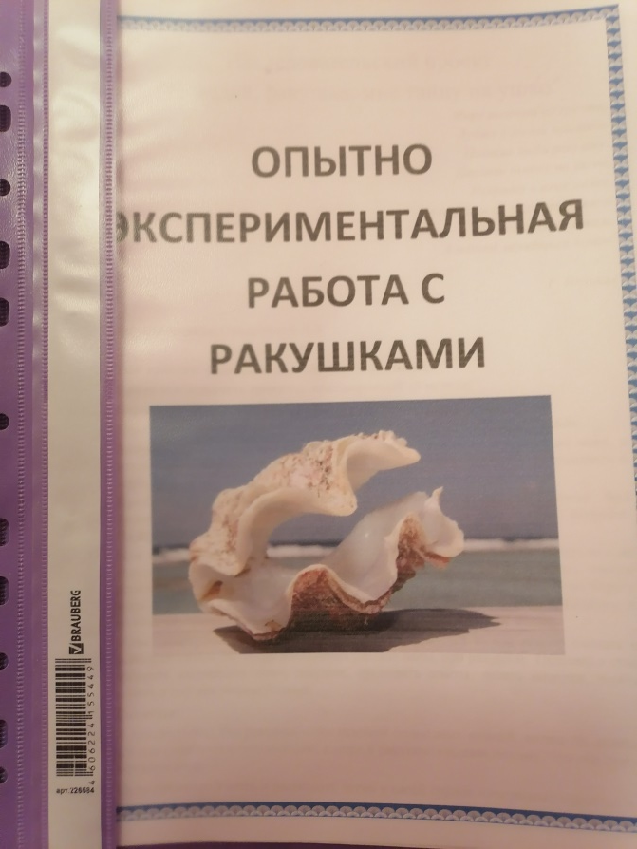
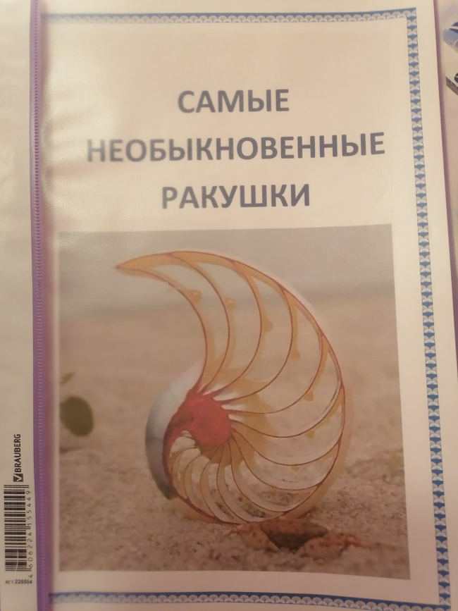
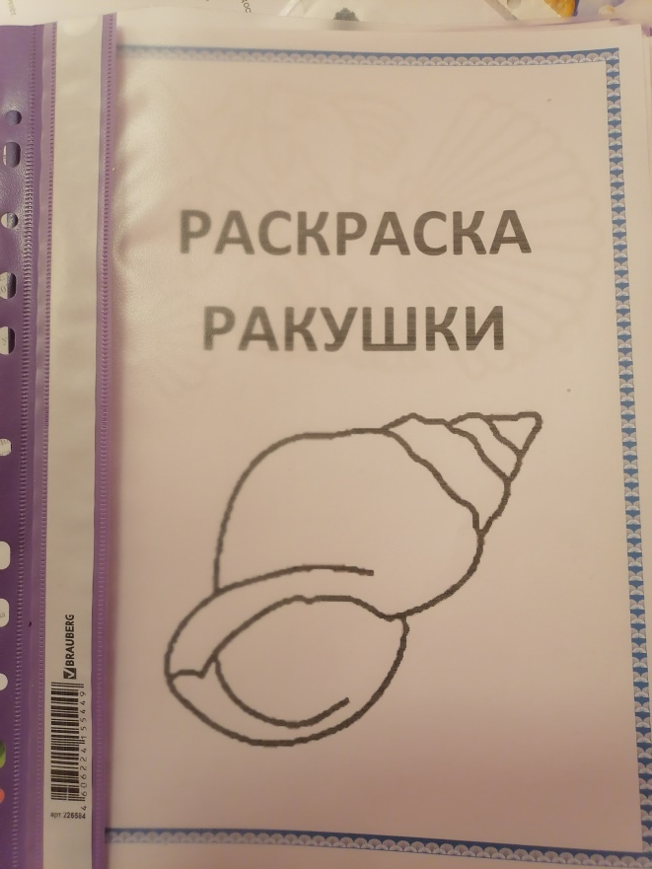

Slide 8
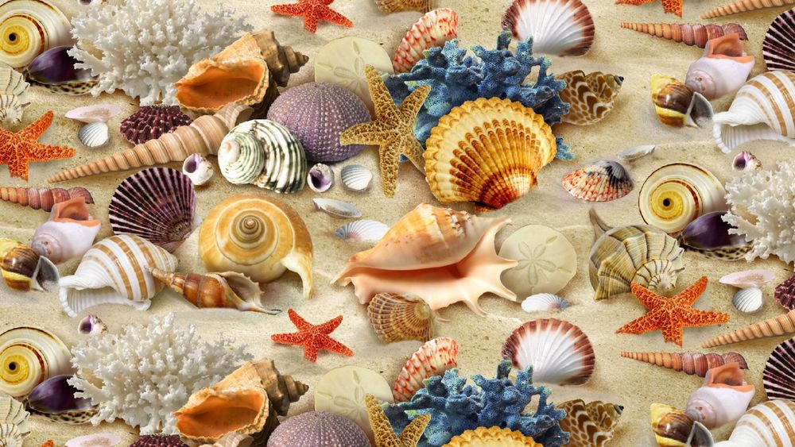
II этап: Основной, исследовательский.
- Рассматривание иллюстраций в книге Р. Бурковского «О чем поют ракушки?» Поиск сведений в энциклопедии «Я познаю мир».
- Рассматривание раковин.
- Чтение художественных произведений, разучивание стихотворений «Ракушка», «С утра изучаю большую ракушку».
- Дидактические игры: «Веселый осьминог», «Составь узор из ракушек», «Собери ракушку из частей», «Найди пару».
- Опытно – экспериментальная деятельность «Шум моря».
- Просмотр видеофильмов «Красота подводного мира».
-Работа с родителями : дать ракушкам «Вторую жизнь», сделать из них поделки

Slide 9
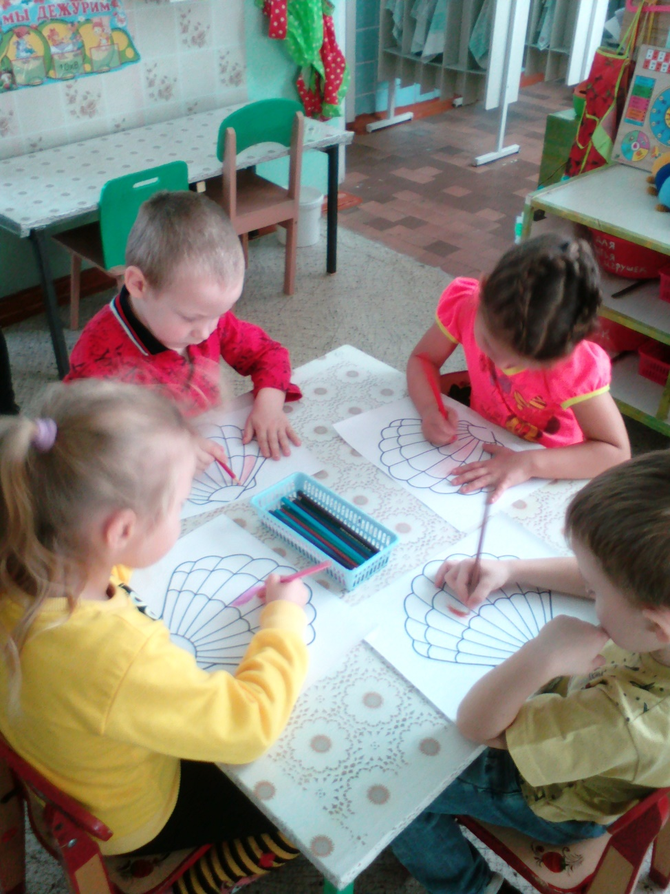
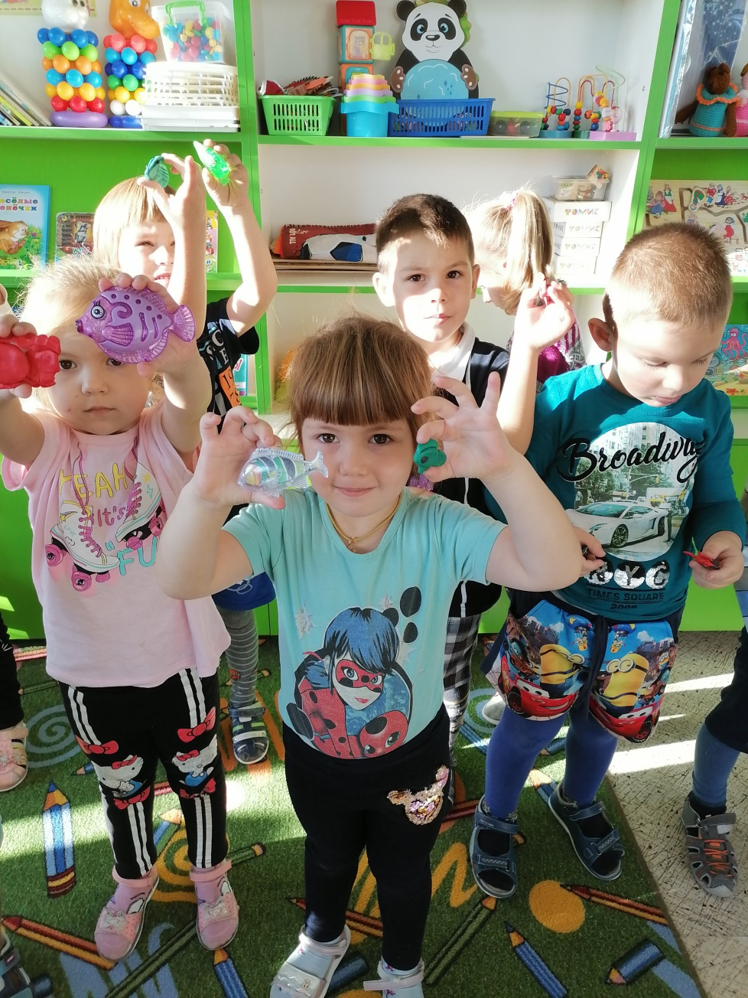
Раскрашиваем
Лепим

Slide 10
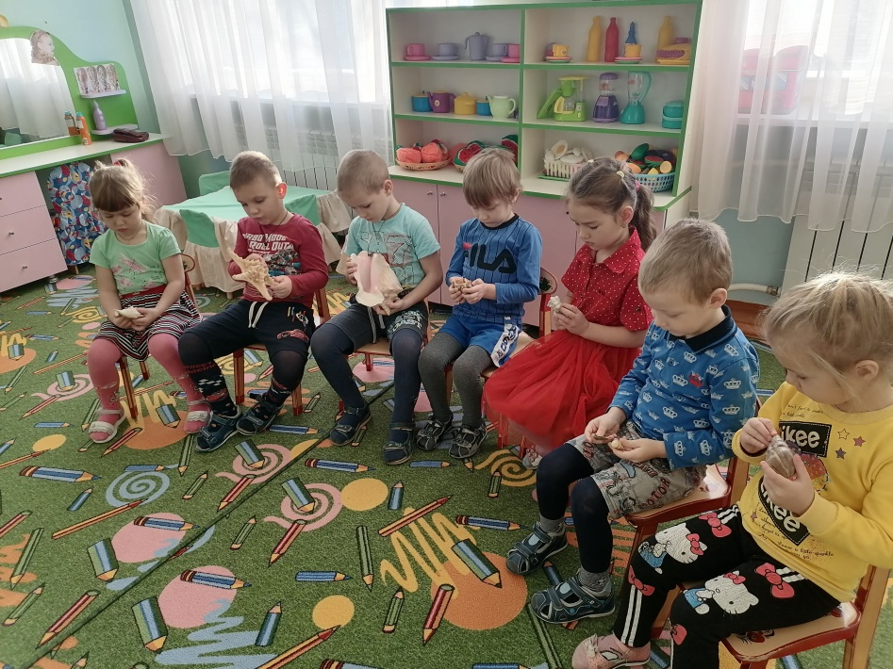
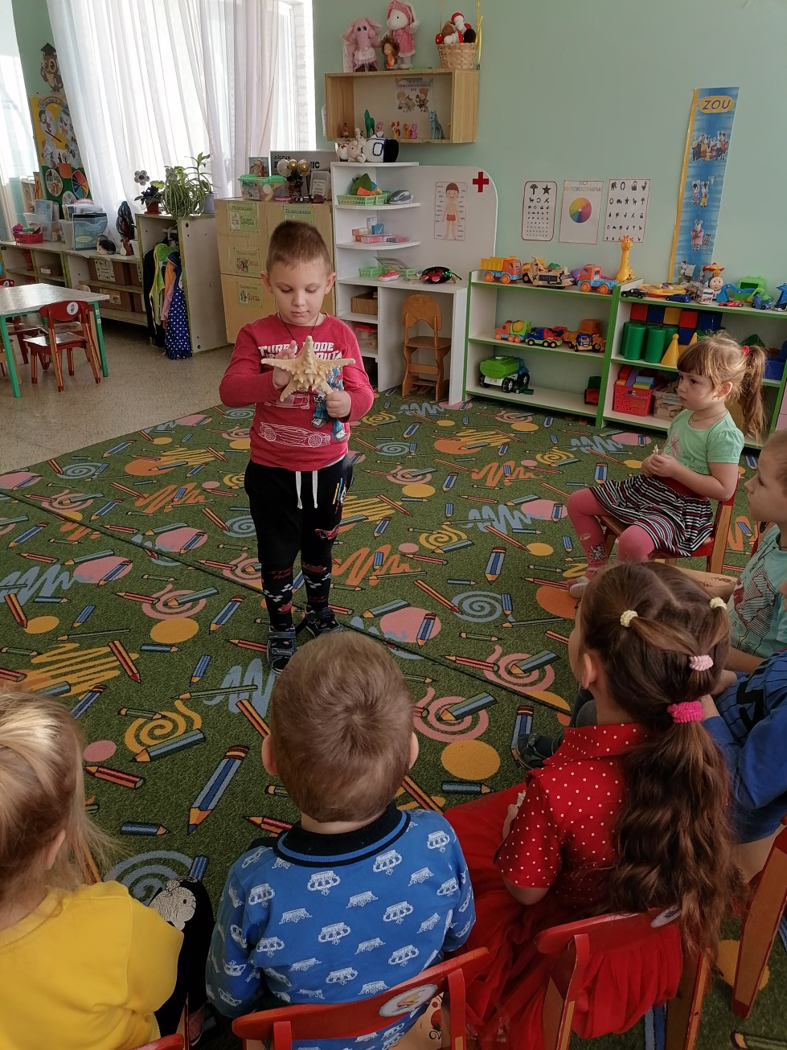
Настоящие игрушки
Море, утренней волной,
Принесёт на берег свой
И оставит для детей
Уйму нужных им вещей:
Камни гладкие, как мыло
(Ими море волны мыло);
Тину, словно прядь волос
С гребешка стряхнул утёс;
И принцесс морских игрушки -
Настоящие ракушки.
Наталия Белостоцкая

Slide 11
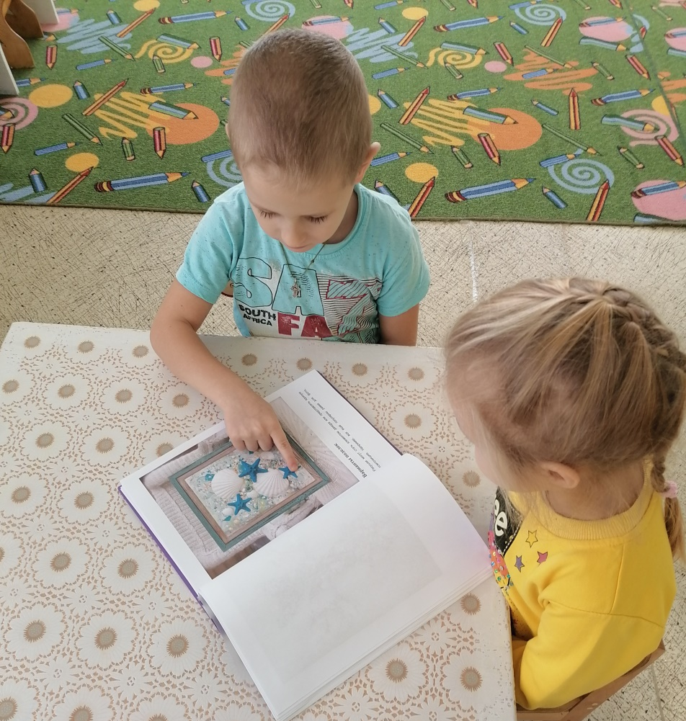
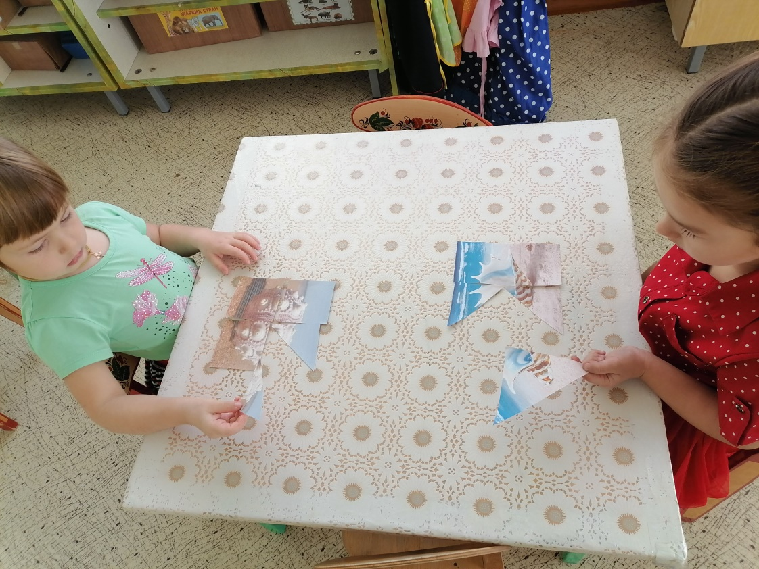
Ракушечки
Мы на море побывали и ракушек там набрали.
Тщательно их все отмыли. Рыбкам в домик подарили.
Остальные изучали: как их в море называли.
Кто в них жил, да поживал. Шторм пока не растрепал.
Долго этак мы играли. И панно из них создали.
А потом эстамп и вазу, и шкатулочки две сразу.
Расчудесные подарки, современны и не марки.
Кончились. Скорей бы лето. Подсобрать на море где-то.
Надежда Яковлевна Мельникова

Slide 12
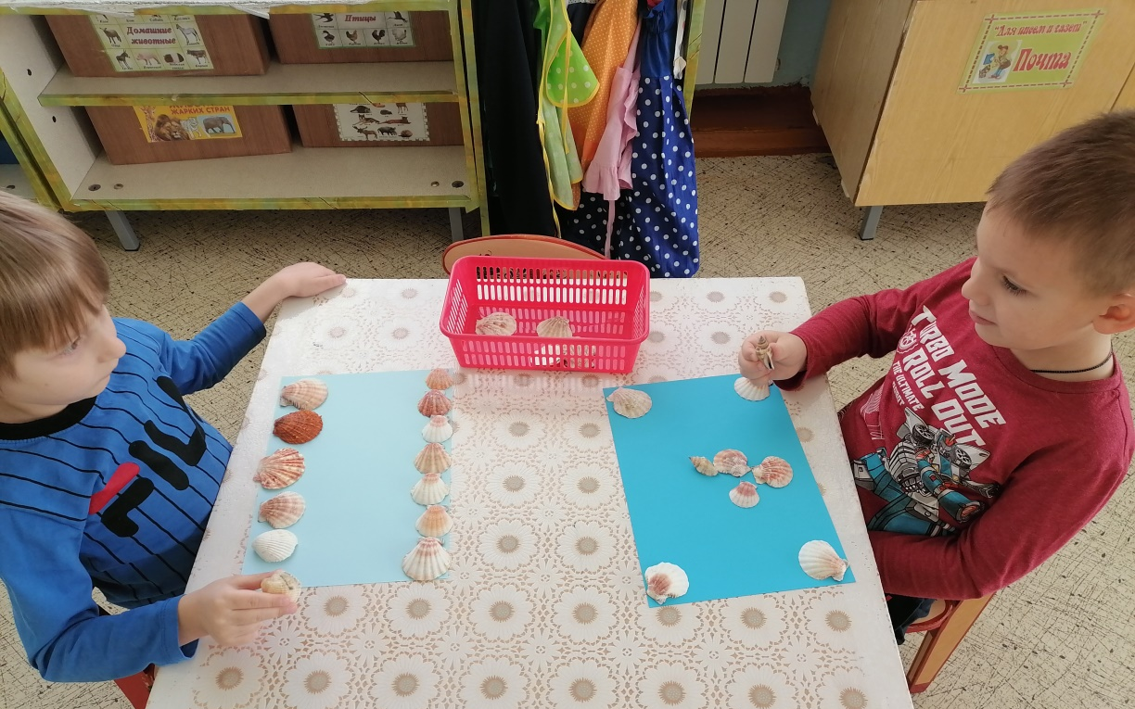
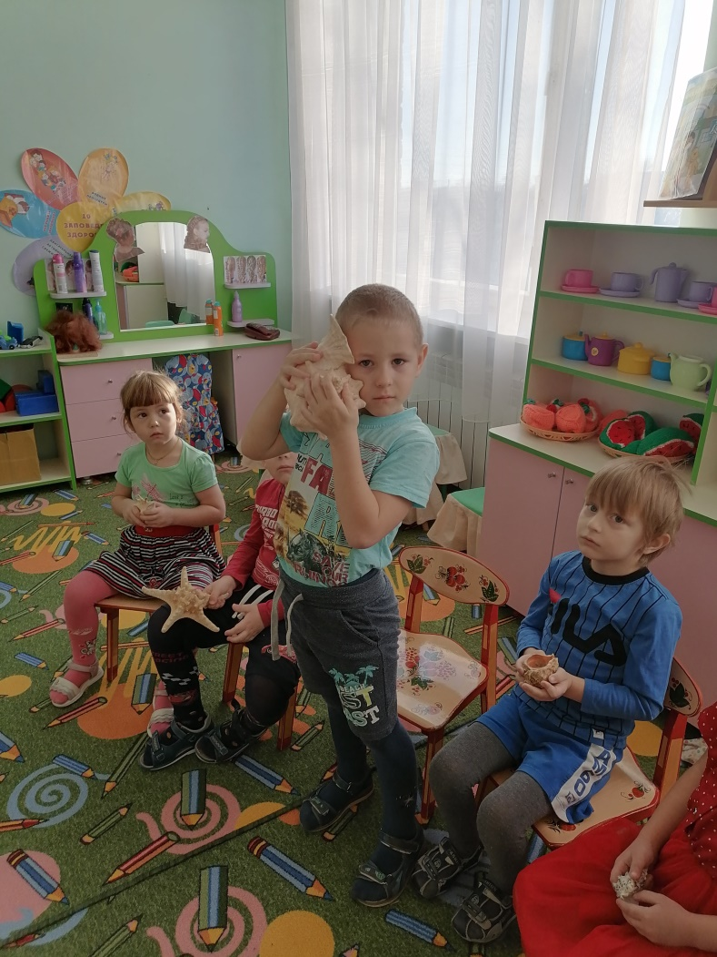
Ракушка
К ракушке моей только ухом прильну,
Услышу прибой и морскую волну.
Как славно жилось этим летом на море!
Как весело было на синем просторе!
Ракушка моя, сбереги наше лето,
И море, и горы и радость рассвета!
Каретникова Наталия

Slide 13
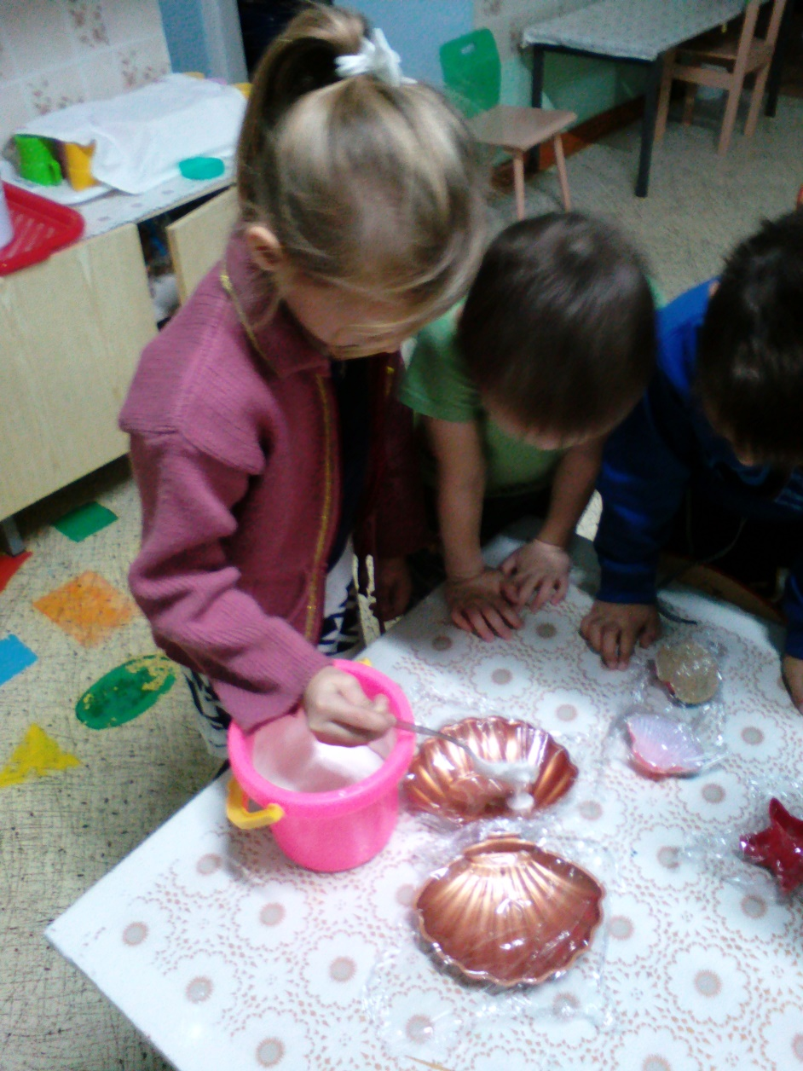
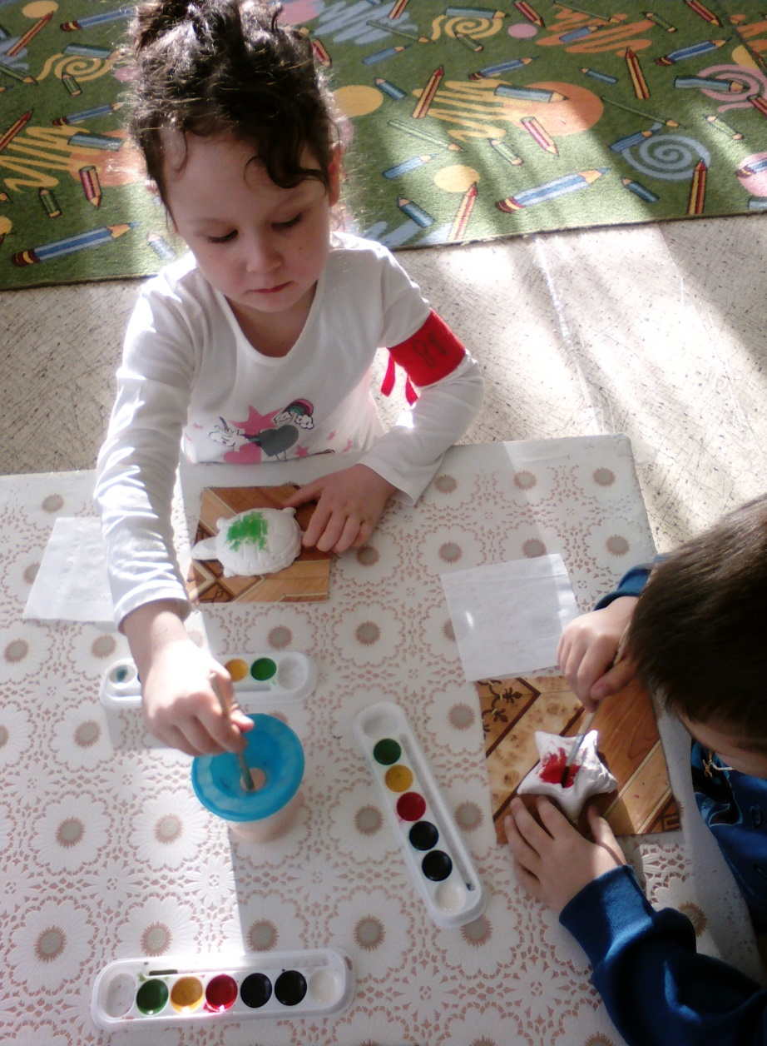
Заливаем гипсом
Раскрашиваем

Slide 14
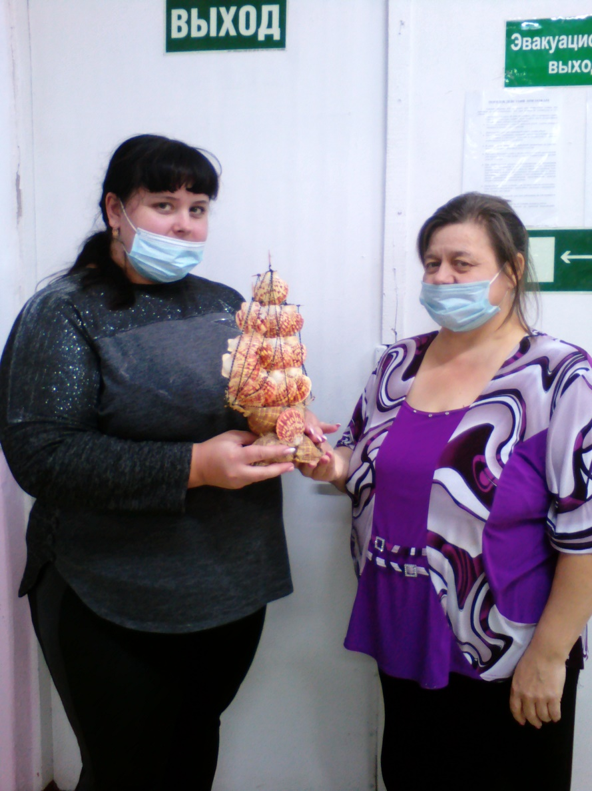
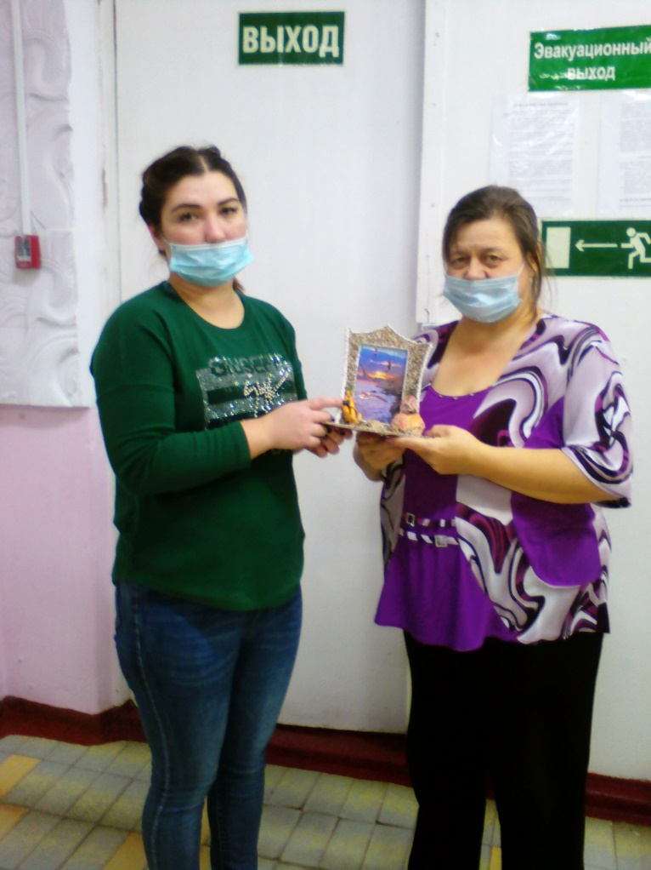
Работа с родителями дать ракушкам «Вторую жизнь»

Slide 15
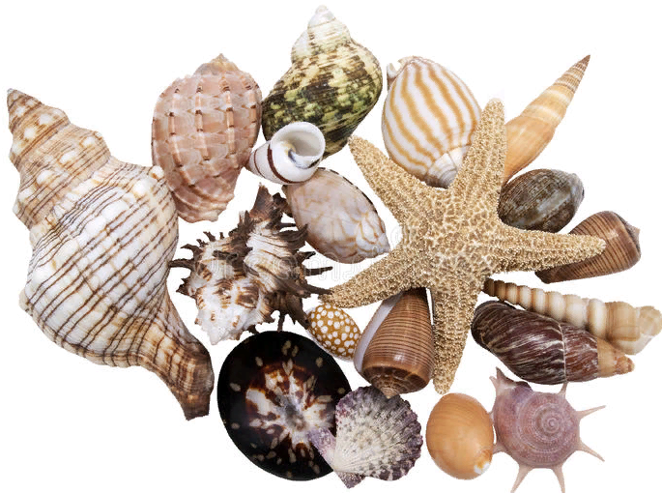
III этап: Заключительный.
- Презентация для детей «Все о ракушках».
- Мини музей ракушек в группе «На дне морском».
Продукт проекта: Изготовление макета «Морское дно».

Slide 16
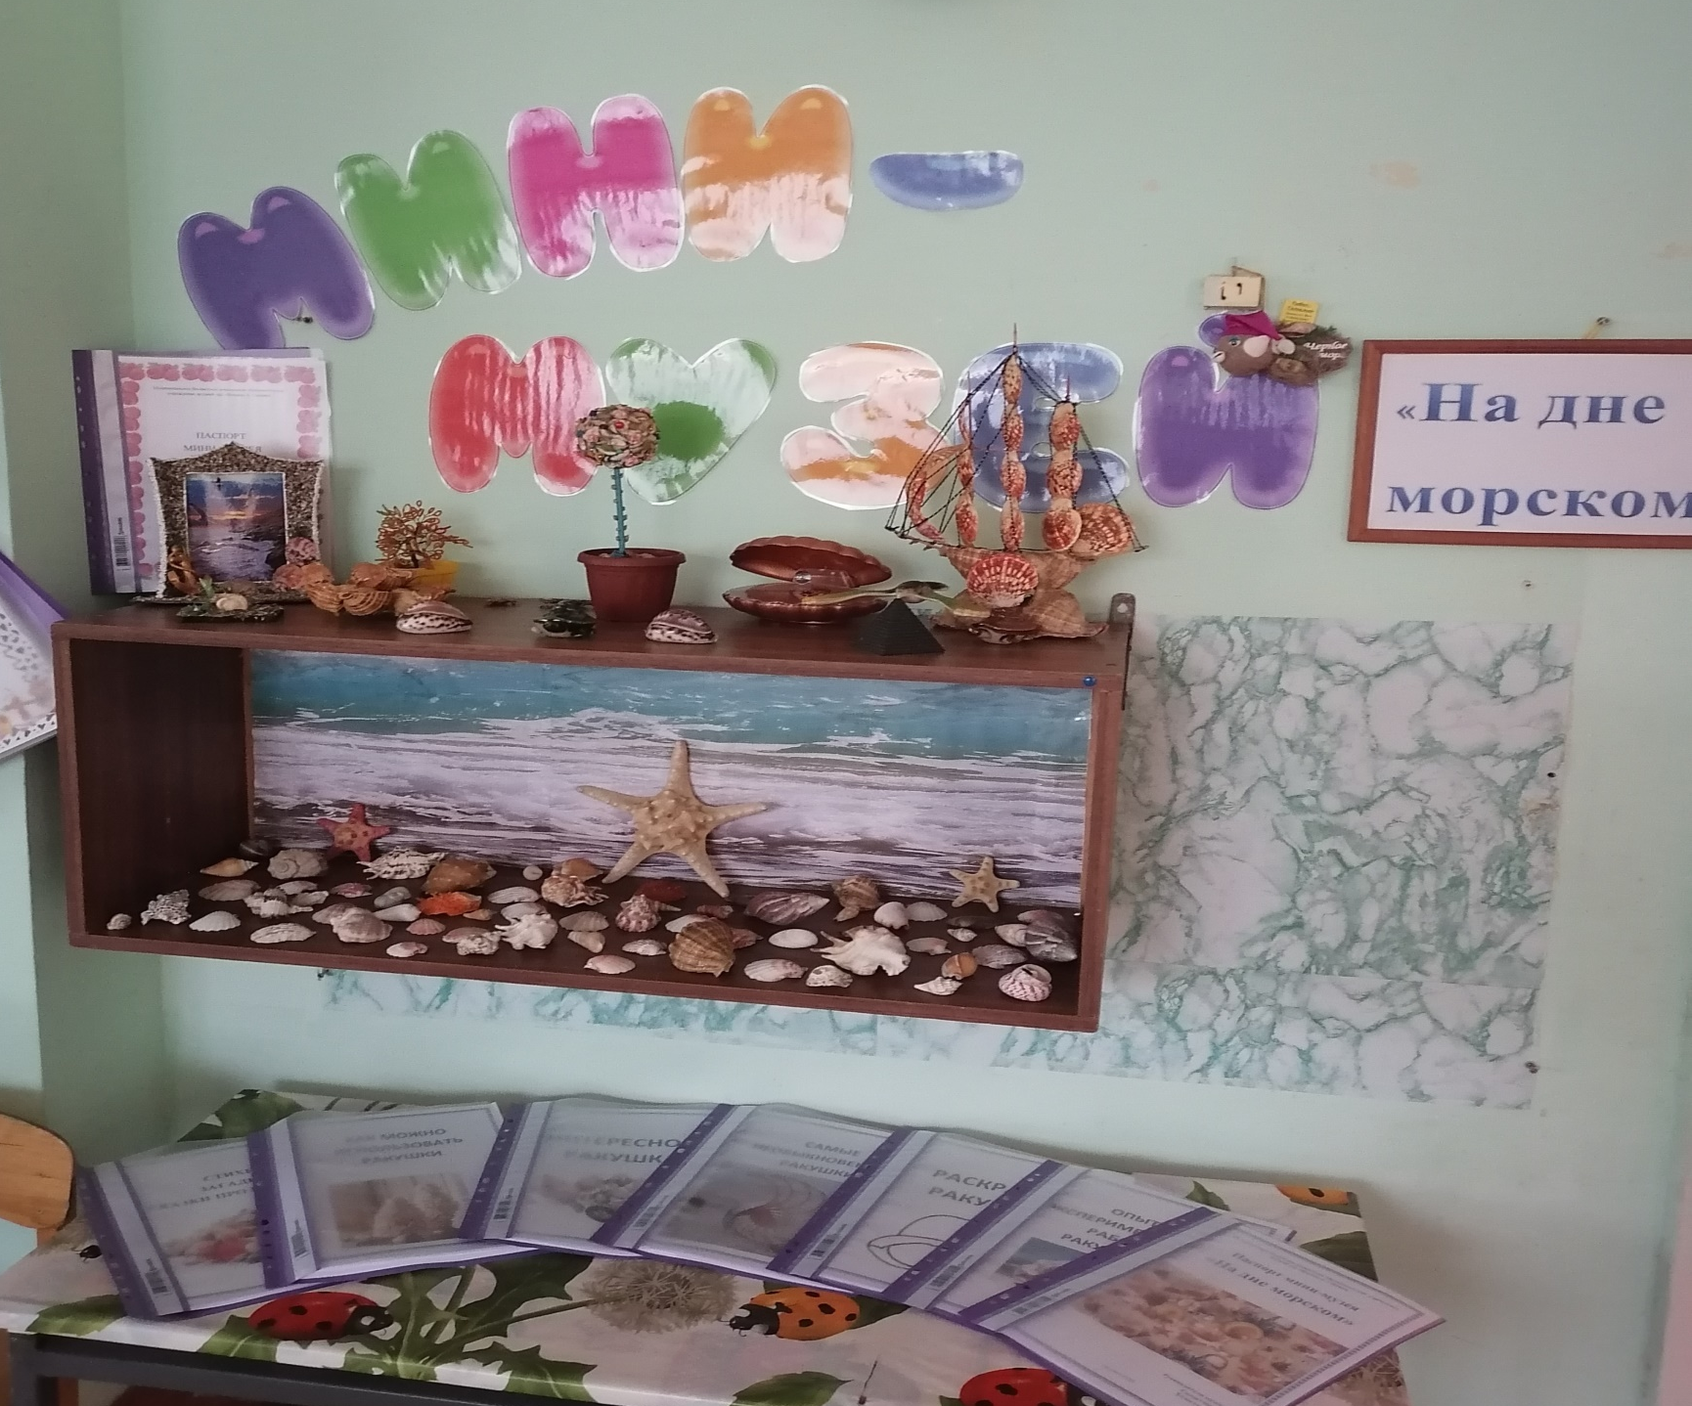
Создание мини – музея «На дне морском»

Slide 17
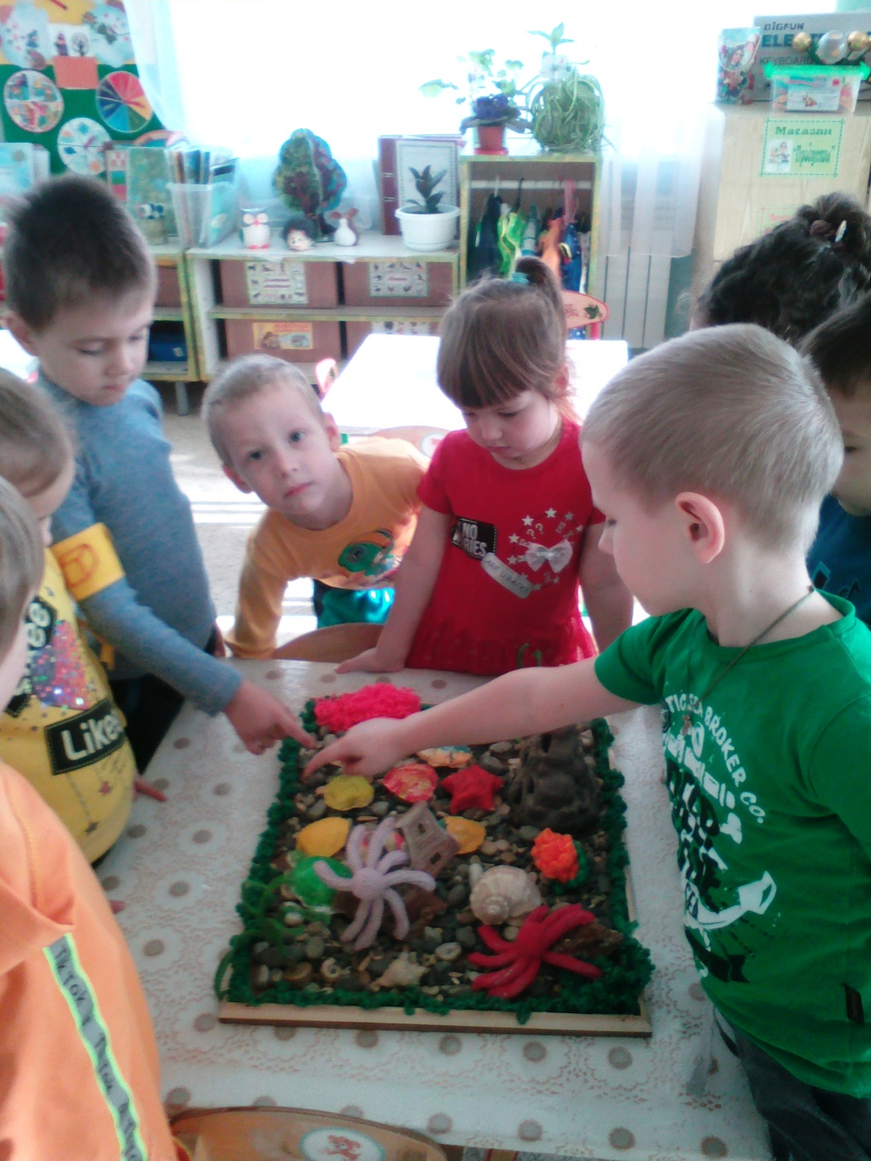
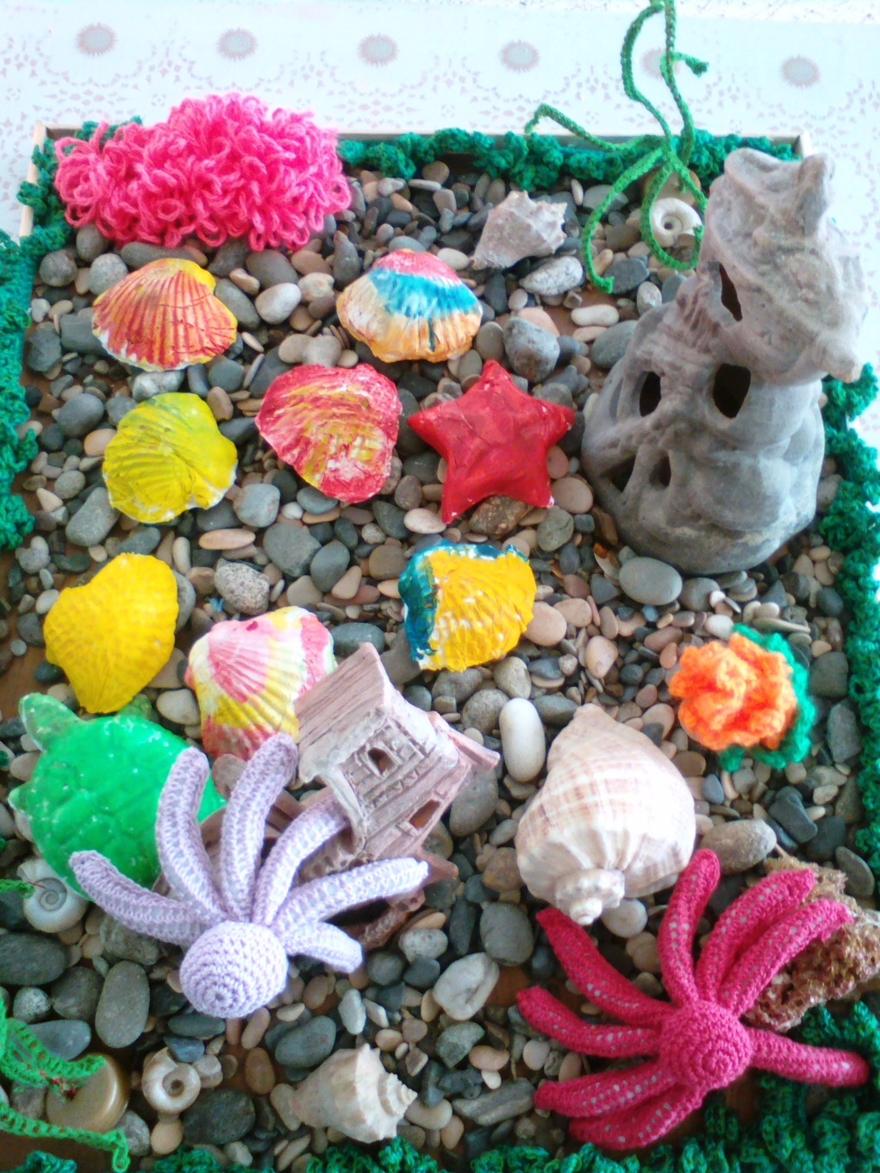
макет «Морское дно».

Slide 18
Гипотеза о том, что ракушка – это осколки подводных камней и в ней слышно море потому, что она долго лежала в воде, не подтвердилась.
Выводы моих наблюдений:
- Морская ракушка - это часть тела моллюсков.
- Ракушки - это не только пища для людей, но ещё предметы украшения, коллекционирование.
- Морские существа, так же как и мы люди, строят себе жилища, защищаются от опасностей и также страдают, если окружающая среда загрязнена.
- Всё, что создано природой, не случайно, а значит нужно беречь.
В следующий раз, когда поедем путешествовать с родителями, я буду гулять по берегу моря, увидев ракушку, обязательно вспомню, что это не просто ракушка, а это был домик живого существа!

Slide 19
Итог работы над проектом:
Я, рассказала детям, о ракушках; показала опыты, коллекцию ракушек. Вместе с детьми, которые с родителями отдыхали на море, приносили в группу ракушки, как сувениры из поездок, создали мини музей «На дне морском». С родителями делали различные поделки из ракушек, составляли с братом картины на морскую тему из пазлов.
Составляя коллекцию раковин, не стоит забывать о том, что ракушка – домик для живого организма. Поэтому для всех коллекционеров раковин должно стать законом такое правило: всегда оставляйте время для того, чтобы посмотреть экземпляры, переворачивая камни и кораллы, всегда возвращайте их в прежнее положение – под ними обитают не только моллюски, которых вы соберете, но и другие живые организмы. Если разрушите их жилище, они могут погибнуть.

Slide 20
Список используемой литературы
Наталья Московская «Раковины Мира» − И: «Аквариум-Принт» 2008.
Ершов В.Е. « Чарующий мир раковин» − И: «Курсив» Москва 2005.
Ершов В.Е., Кантор Ю.И. Морские раковины. Краткий определитель – И: Москва «Курсив» 2008.
Подводный мир. Полная энциклопедия Москва «Просвещение» 2010.
rakushki.ru
kakProsto.ru
muzej-morckix-rakovin.ru
Большая энциклопедия «МАХАОН» Море – И: «Азбука-Аттикус»

Slide 21

СПАСИБО ЗА ВНИМАНИЕ!!!

